Slide 1
ЄВРОПЕЙСЬКА МУЗИЧНА КУЛЬТУРА

Slide 2
Європейська музика – це не тільки частина світового музичного мистецтва, обмежена певними географічними рубежами. У її культурній історії корениться саме родове поняття "музика" і відповідний термін, що отримав поширення на усій земній кулі. Історія Європи зумовила і суть того пласту культури, який в сучасній культурології дістав назву академічна музика (або "серйозної музики", в протилежність "легкій музиці", "розважальній музиці".

Slide 3
Упродовж усієї своєї історії європейська музика невпинно цікавилася своєю емоційною дією. Кожна епоха встановлювала свій регламент емоцій, і зміна епох означала дуже круту ломку колишніх норм.
Але як би не контрастували між собою європейська Античність, європейське Середньовіччя, Відродження, Новий, Новітній час, все ж кожна епоха окремо і усі вони разом мали музично-емоційні регламенти, істотно відмінні від традиційних регламентів Африки, Південно-східної Азії і інших позаєвропейських регіонів. На європейському грунті склалося і певного роду структурне мислення, що позначилося в логіці побудови музичних форм.

Slide 4
Риторична логіка, що надбудовувала в історії європейської музики усі нові поверхи, в ХХ столітті розповсюдила отриману систему музичних форм по всьому світу, закріпивши її в якості універсальної для серйозної музики. Нарешті, культура Європи дала академічній музиці свій голос - певний тип співу з ідеальною побудовою гармонік, або обертонів. На цей еталон зорієнтувався і звук музичних інструментів - скрипок, віолончелей і усіх інших струнних інструментів (не тільки смичкових), інструментів духових, фортепіано.

Slide 5
«Нова ера в музиці» починається на рубежі епох класицизму і романтизму. Пов'язана вона з титанічною творчістю Людвіга ван Бетховена. Вона охопила мало не всі форми і жанри музики, загальновизнаною ж вершиною стали дев'ять симфоній, кожна з яких — це цілий художній світ. Сучасник Французької революції, палко захоплений її першими кроками, рішучий противник бонапартизму, музикант філософського складу, який нескінченно розширив виразні засоби музики, композитор трагічного світовідчуття, Бетховен був оцінений і піднятий на щит романтиками, хоч сам він розходився з їх естетичними переконаннями. У Бетховені втілилися найкращі риси всієї музичної культури, яка передувала йому, і разом з тим його творчість — поворотний пункт у музиці.

Slide 6
Що ж до романтичного напряму, то він виявився на рідкість багатим видатними обдарованнями. Франц Шуберт і Роберт Шуман, Гектор Берліоз і Ріхард Ваґнер, Ференц Ліст і Фредерик Шопен, багато інших композиторів — гордість національних культур і всієї світової музичної культури. З романтизмом у музику прийшли емоційна виразність, фантастична вигадка, казково-поетична образність, нерідко запозичена з фольклору. Найяскравіше явище в музиці романтизму — панування лірико-психологічного начала. Суть кожного музичного романтичного твору — «лірична сповідь». Саме тому найважливішого значення набули різні малі форми, які наповнилися серйозним і глибоким змістом — фортепіанна п'єса, інструментальна мініатюра, романс (Шуман, Шопен, Ліст). Нові тенденції вплинули і на симфонізм (Берліоз, Ліст).

Slide 7
Музика стала активніше, ніж раніше, взаємодіяти з літературою. Це зумовило появу програмних музичних творів, в назву або основу яких було покладено літературний твір. «Оновлення музики через зв'язок з поезією», — так сформулював цю ситуацію Ліст. Наприклад, творець програмних симфоній французький композитор Гектор Берліоз давав своїм творам такі назви: «Фантастична симфонія», «Траурно-тріумфальна симфонія», «Гарольд в Італії» (за поемою Байрона), «Ромео і Джульєтта» (за трагедієюШекспіра). Безліч музичних творів пов'язана з «Фаустом» Ґете: "Сцени з «Фауста» Шумана, «Перша Вальпургієва ніч» Мендельсона, «Засудження Фауста» Берліоза, опера «Фауст» Гуно.
Розширюється музична освіта, відкриваються консерваторії, з'являються музичні газети і журнали, цілі музичні видавництва. Велику роль у пропаганді серйозної музики відіграла просвітницька діяльність самих композиторів XIX ст. Вони нерідко виступали зі словом про музику, пояснюючи її зміст, прагнучи залучити до неї якомога більше число слухачів. Статті і книги Р. Шумана, Г. Берліоза, Ф. Ліста, Р. Вагнера допомагають і сьогодні розібратися у складному світі музичних ідей.

Slide 8
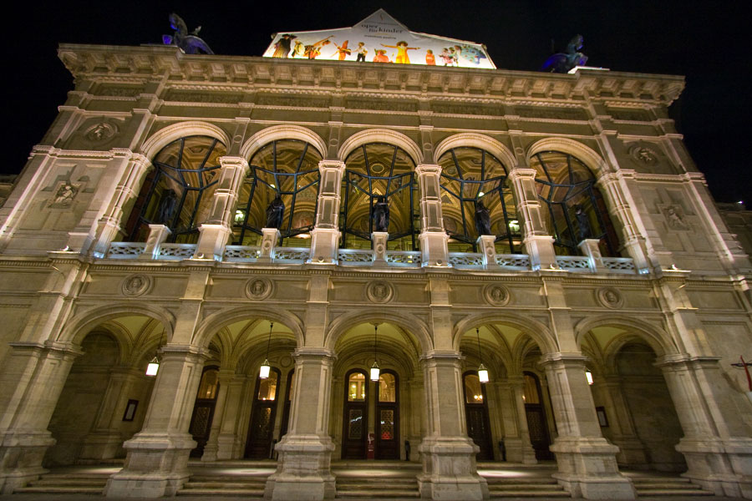
Віденська школа
(нім. Wiener Klassik) ̶ мистецький напрям
у європейській музичній культурі
2-ї половини XVIII — початку XIX століття.

Slide 9
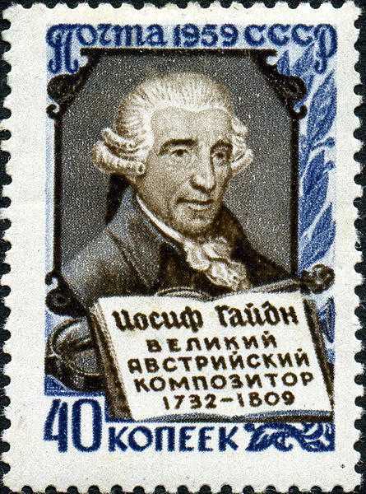
Франц Йозеф Гайдн
24 опери, 14 ораторій, 14 мес;
більше ніж 100 симфоній, серед яких:
  «Прощальна симфонія»;
  Лондонські симфонії ;
  Паризькі симфонії;
концерти для фортепіано, скрипки, віолончелі та інших інструментів;
52 фортепіанні сонати;
камерна музика.

Slide 10
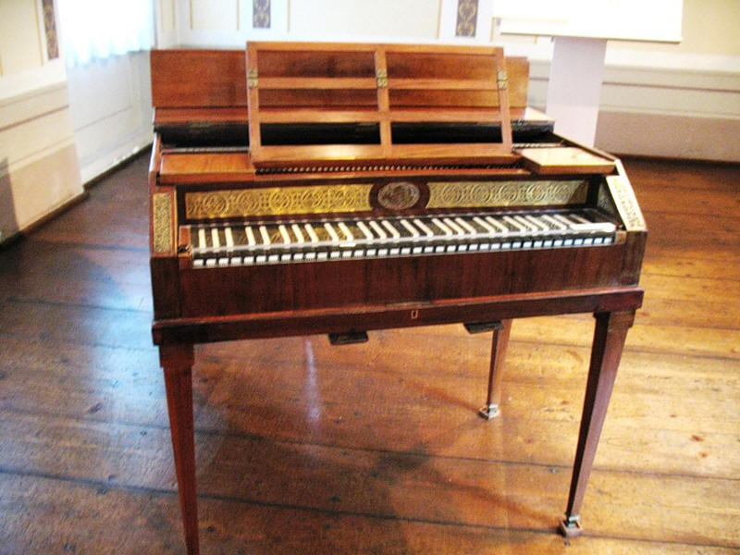
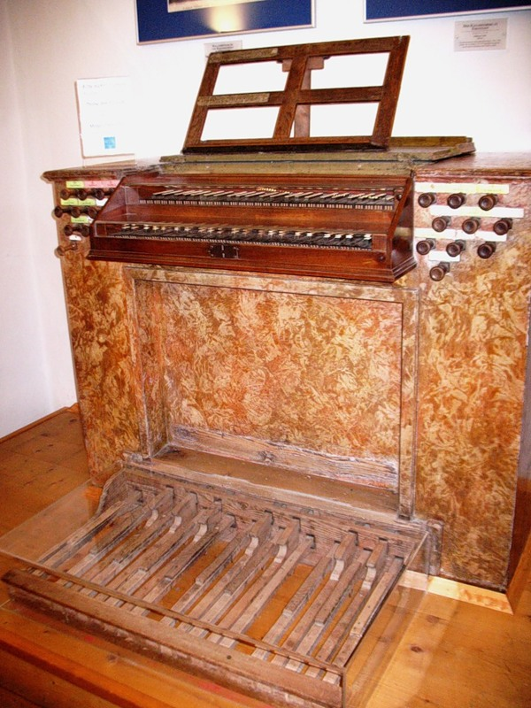
Інструмент у музеї Гайдна
Пульт органа, на якому Гайдн грав у церкві Милосердних братів

Slide 11
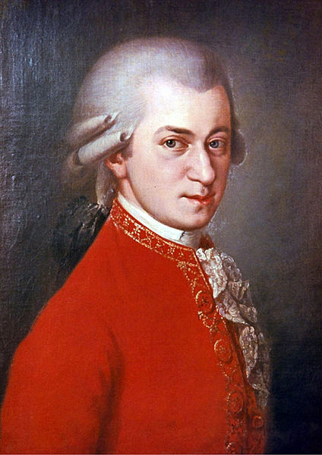
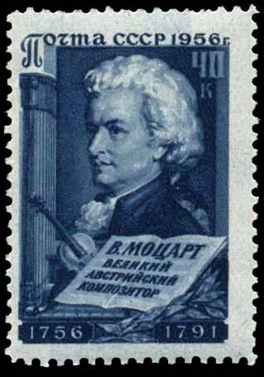
Йоганн Хризостом Вольфганг Готліб (Амадей) Моцарт
(1756–1791)
«Вічне сонячне світло
в музиці, ім’я тобі "Моцарт"».
(А. Г. Рубінштейн)

Slide 12
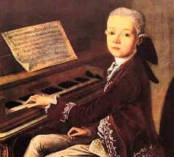
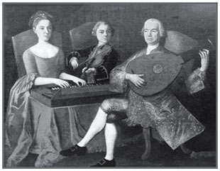
Йоганн Моцарт
У віці 4-х років Моцарт створив концерт для клавесина.
З 6-ти років разом із сестрою почав виступати з концертами в різних містах Європи.
Домашній концерт (Йоганн Моцарт, його батько та сестра)

Slide 13
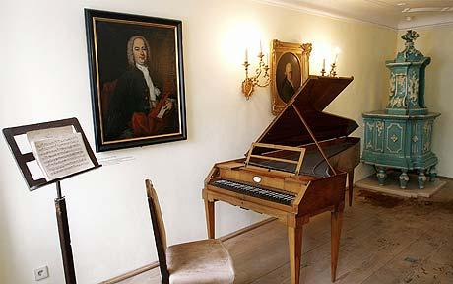
Йоганн Моцарт
Творчий доробок Моцарта складає понад 600 творів: більш як 40 симфоній, понад 20 опер, велика кількість інструментальних концертів (зокрема фортепіанних), 13 струнних квартетів, 35 сонат для скрипки та інших інструментальних і хорових творів.
Будинок-музей Моцарта в Зальцбурзі

Slide 14
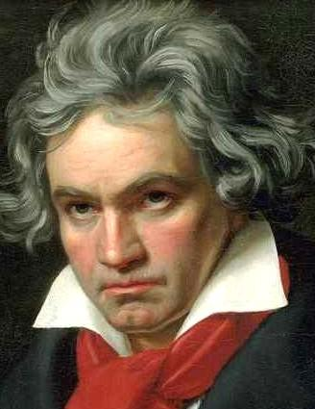
Людвіг ван Бетховен
(1770 ̶ 1827)
Музиці Бетховена притаманний величезний заряд енергії, накопичення почуттів та важлива риса бетховенської естетики, як
і всіх композиторів-класиків XVIII ст., — чуття гармонії зі світом, зв’язок із людством та світом у цілому.

Slide 15
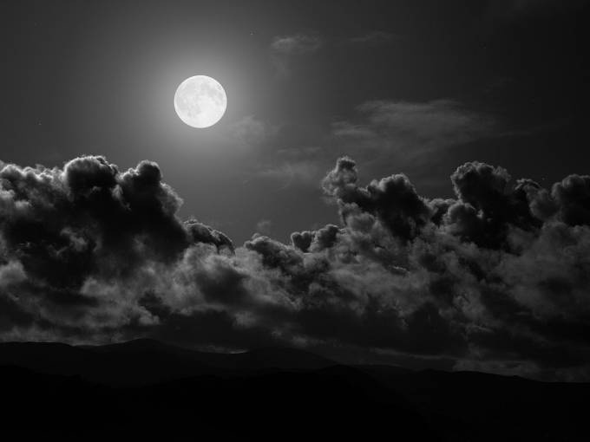
Людвіг ван Бетховен
Місячна соната
Основні риси – піднесеність, поетичність, відсутність театральності
і оперної патетики. Вона побудована на сфері глибоких душевних почуттів. Композитор назвав її «Соната як фантазія».
Це переходи – від скорботності і сумних роздумів до бурхливої активності (послідовний перехід від adagio до presto).

Slide 16
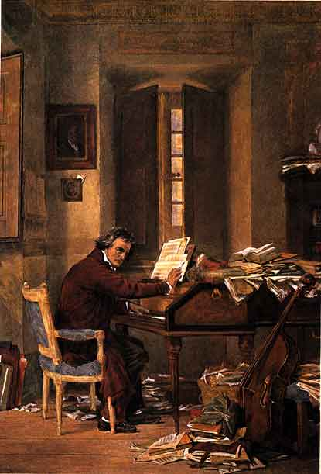
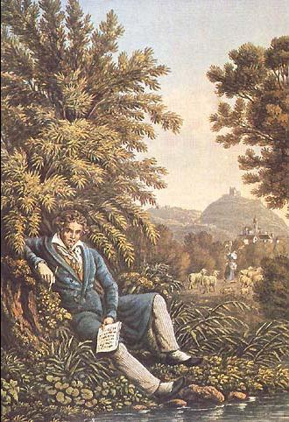
Людвіг ван Бетховен
За роботою вдома
Створення Шостої симфонії

Slide 17
ВЕЛИКІ КОМПОЗИТОРИ-РОМАНТИКИ

Slide 18
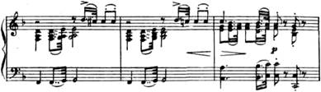
ВЕЛИКІ КОМПОЗИТОРИ-РОМАНТИКИ
Франц Петер Шуберт;
Фредерік Франсуа Шопен;
Вільгельм Ріхард Вагнер;
Ференц (Франц) Ліст.

Slide 19
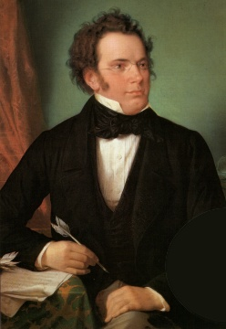
Франц Шуберт

Slide 20
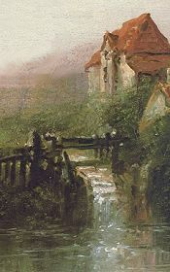
«Прекрасна мельничиха»
Це вокальний цикл на вірші німецького поета В. Мюллера.
Створений у 1823 ̶ 1824 рр.
Об’єднує 20 пісень, що відзначаються художньою правдивістю, щирістю, красою розкриття почуття кохання.
Цикл сповнений чистоти та романтики.

Slide 21
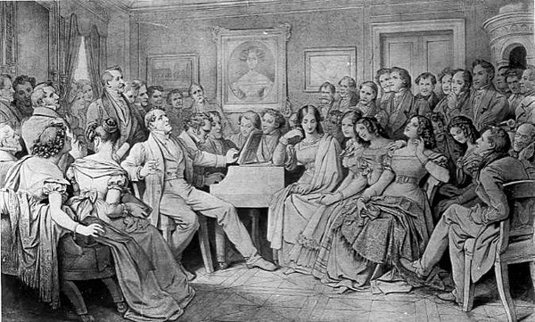
Франц Шуберт

Slide 22
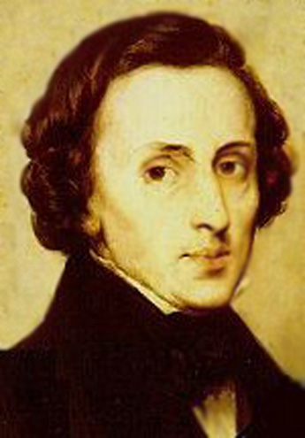
Фредерік Франсуа Шопен
(1810 ̶ 1849)
Шопен писав твори винятково для фортепіано. Він не залишив жодної опери, симфонії чи увертюри.

Slide 23
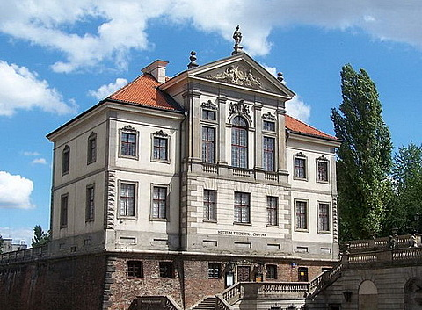
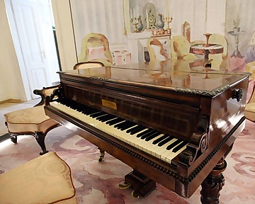
Фредерік Франсуа Шопен
Музей Шопена
у Варшаві

Slide 24
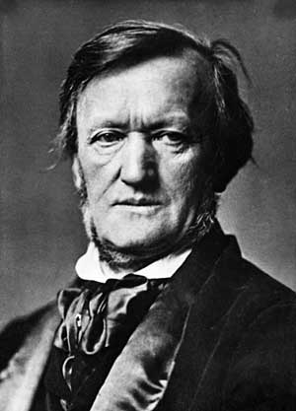
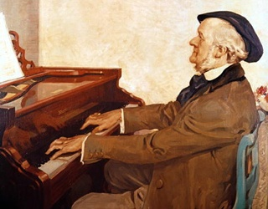
Вільгельм Ріхард Вагнер
(1813 ̶ 1883)

Slide 25
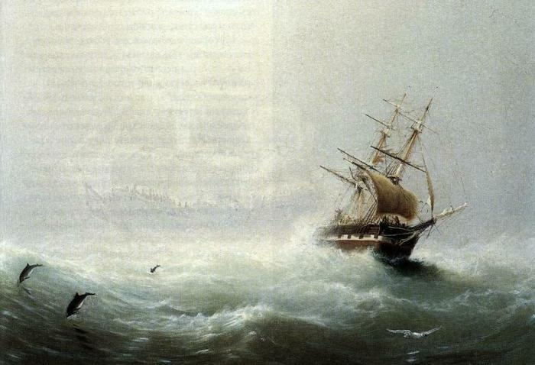
«Летючий голландець»
Музика була написана в єдиному творчому пориві – за сім тижнів (серпень-вересень 1841 р. )
Твір сповнений драматизму, таємничості. Опера поєднує народно-побутові сцени з фантастичними.

Slide 26
ФРАНЦУЗЬКІ ШАНСОНЬЄ

Slide 27
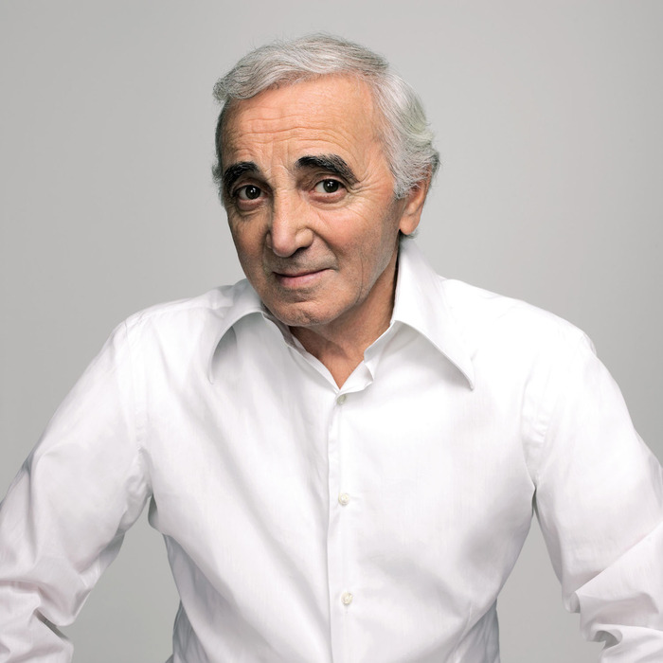
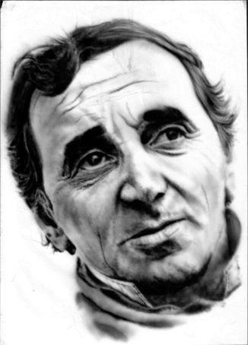
Шарль Азнавур
(народився
в 1924 р.)

Slide 28
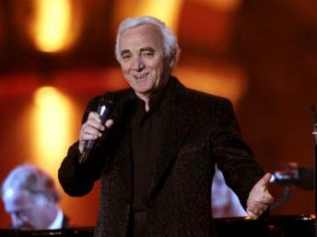
Шарль Азнавур
«Ви підкорите світ, тому що вмієте хвилювати». (Шарль де Голль)
«Шарль Азнавур — великий драматичний талант. Він підкорює людину. Він – найвидатніший у своєму мистецтві». (Моріс Шевальє)
1971 — Золота медаль міста Париж.
1995 — велика медаль французької пісні (Французька академія).
1996 — ім’я Азнавура занесене
до Зали слави авторів пісень
та ще більше ніж 10 нагород.

Slide 29
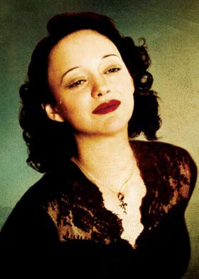
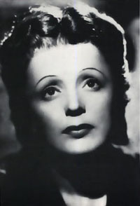
Едіт Піаф
Справжнє ім’я –
Едіт Джованна Гассіон

Slide 30
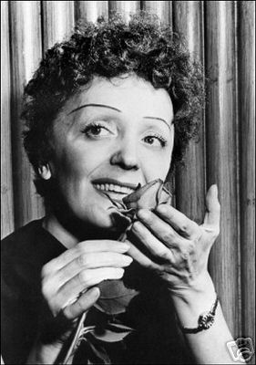
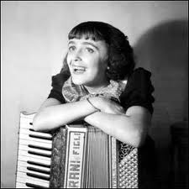
«Публіка втягує тебе у свої обійми, відкриває своє серце та поглинає тебе повністю. Ти сповнюєшся її Любов'ю,
а вона – твоєю».

